Slide 1
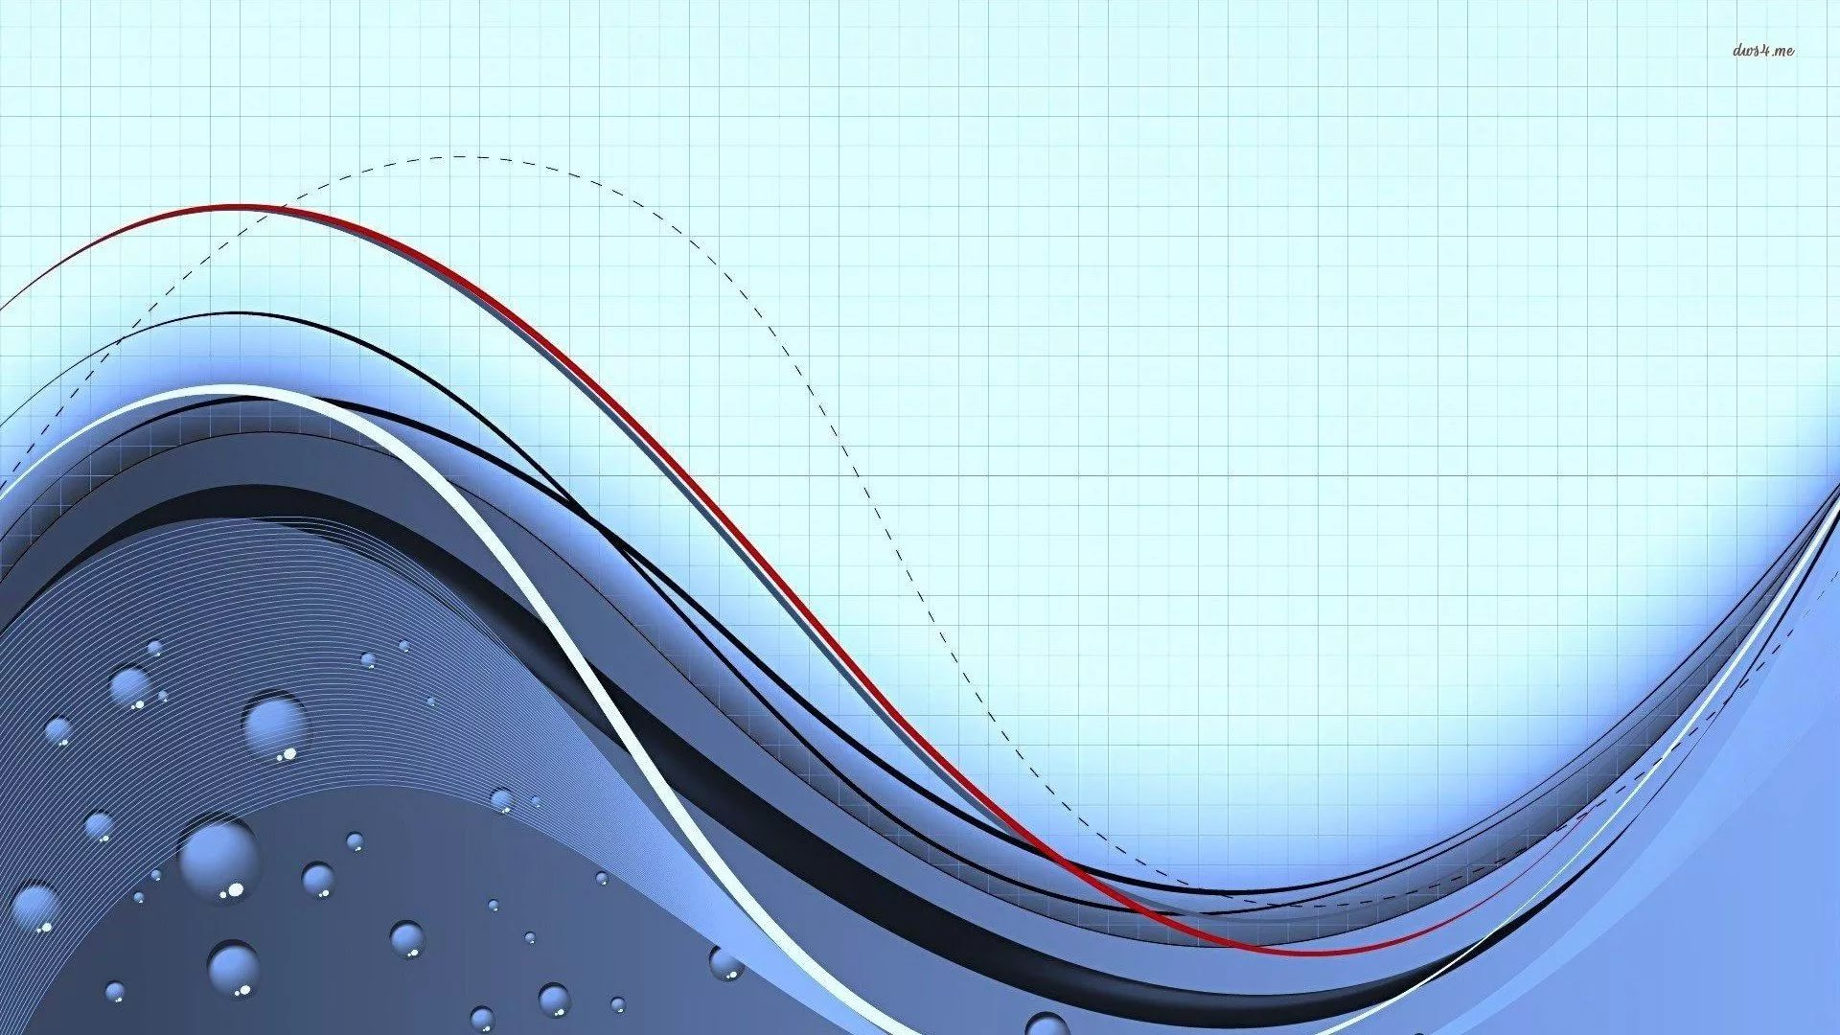
Предлагаем вашему вниманию виртуальную выставку

Slide 2
Выставку подготовила вед. Библиотекарь Яковенко О.А.
Высокое искусство постановки диагноза

Slide 3
Диагностика в медицине – искусство распознавания болезней – остается по сей день труднейшей областью медицины. Правильно установленный диагноз болезни позволяет назначить единственно правильное лечение. Своевременно установленный диагноз предопределяет эффективность лечения. Диагноз, установленный на ранних стадиях течения заболевания, во многом прогнозирует благоприятное течение и исход болезни.

Slide 4
Методы обследования больного.
Опрос больного.
Физические методы, применяемые при непосредственном обследовании больного:
осмотр,
пальпация,
аускультация,
перкуссия.
Лабораторные методы.
Инструментальные методы.

Slide 5
«Диагноз может быть экономичным: хорош только тот диагноз, который получает максимум сведений при минимуме исследований»
С.А. Рейнберг

Slide 6
616-07 Ч 965
Чучалин А.Г. Клиническая диагностика: руководство для практикующих врачей / А.Г. Чучалин, Е.Б. Бобков. – Москва : Литтерра, 2006. – 312 с.: ил.
В данном проблемно-ориентированном руководстве изложены все важные аспекты диагностики, проработанные на основе богатейшего клинического материала, собранного и обогащенного авторами за многие годы. Книга превосходно иллюстрирована, что позволяет читателю составить наглядное представление об описываемом симптоме или синдроме. Руководство охватывает широкий круг патологических состояний и ориентирует на необходимые диагностические методы. Книга окажет неоценимую помощь врачам общей практики, имеющим ограниченное время для принятия решения.

Slide 7
Учебное пособие предназначено для самостоятельной работы студентов в период освоения ими общеклинической диагностики. Оно будет полезно и практикующим врачам различных специальностей. Пособие содержит общие сведения о методах физического исследования больного, краткую информацию об анатомии и физиологии исследуемых органов и систем, углубленную информацию о клинических параметрах здорового человека, полученных с помощью физического исследования.
616-07 В 812
Врачебные методы диагностики : учебное пособие / В.Г. Кукес [и др.]. – Москва : ГЭОТАР-Медиа, 2006. – 720 с.

Slide 8
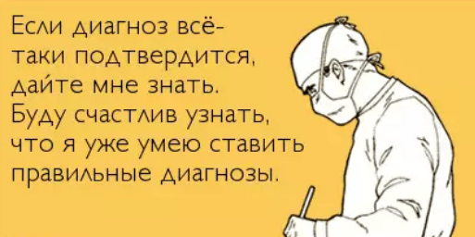
Представляемая читателям книга содержит клинические наблюдения, которыми богата современная терапевтическая клиника. В процессе оценки клинических диагнозов пациентов сопоставлены те подходы, которые практиковал у постели больного великий клиницист С.П. Боткин с тем, что возможно в современных условиях. Оценка симптомов и синдромов непосредственно у постели больного в процессе наблюдения за ним в целях принятия решения об окончательном диагнозе составляет самую увлекательную и самую гуманистическую сторону медицины.
616-07 И 243
Ивашкин В.Т. Клинический диагноз / В.Т. Ивашкин, О.М. Драпкина. – Москва : Литтерра, 2011. – 224 с.

Slide 9
В медицинской практике весьма большое значение имеет правильная оценка результатов клинико-лабораторного исследования, которая невозможна без знания нормы, ее вариантов, направленности и выраженности отклонений показателей лабораторных тестов при различных формах патологии.

Slide 10
616-07(035) К 189
Камышников В.С. Норма в лабораторной медицине : Справочник / В.С. Камышников. – 2-е изд. – Москва : МЕДпресс-информ, 2014. – 336 с. : ил.
В настоящем справочнике приведены данные о морфологическом и биохимическом составе, а также физико-химических свойствах крови, мочи, слюны, мокроты, транссудата, цереброспинальной, синовиальной жидкости, содержимого желудочно-кишечного тракта, секрета предстательной железы, грудного молока, околоплодных вод, эякулята, волос, костного мозга и других биологических сред, которые в значительной мере облегчают трактовку получаемых в ходе обследования пациента результатов.

Slide 11
Руководство предназначено врачу любой специальности. Изучение материала предложено начать с отбора и врачебного осмысления той информации из фундаментальной биохимии, которая необходима врачу для практического использования в конкретной ситуации с конкретным пациентом. Семнадцать правил чтения биохимического анализа представлены в виде текста, цветных иллюстрированных схем, кратких формул и комментариев.
616-07 Р 754
Рослый И.М. Правила чтения биохимического анализа: Руководство для врача / И.М. Рослый, М.Г. Водолажская. – Москва : МИА, 2010. – 96 с.: ил.

Slide 12
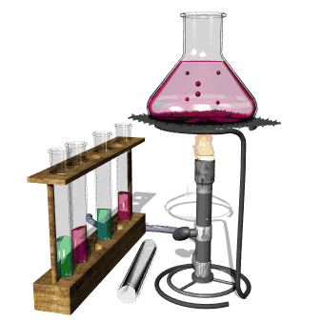
616.1 Л 911
Льюис С. М. Практическая и лабораторная гематология / С.М. Льюис, Б. Бэйн, И. Бэйтс ; пер. с англ. под ред. А.Г. Румянцева. – Москва : ГЭОТАР-Медиа, 2009. – 672 с. : ил.
Руководство уже более 50 лет является стандартом по лабораторной гематологии в США и Западной Европе. Авторы подробно описывают методики лабораторного обследования больных с заболеваниями крови и интерпретацию полученных результатов, принципы организации и управления работой гематологической лаборатории, а также освещают вопросы контроля за качеством проводимых исследований. Руководство может служить настольной книгой для заведующих лабораториями, врачей-гематологов, лаборантов, а также справочником по качественной лабораторной практике для руководящего звена учреждений здравоохранения.

Slide 13
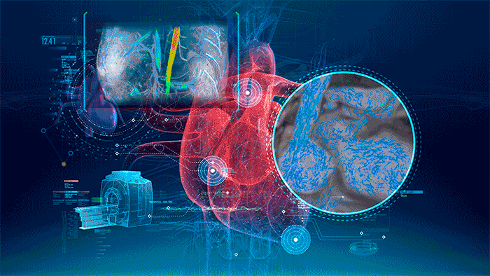
Инструментальные методы обследования больного
Функциональная диагностика.
Методы лучевой диагностики:
рентгенологические,
ультразвуковые (УЗИ),
радиоизотопные.
Эндоскопическая диагностика.

Slide 14
616-07 Р 851
Руководство по амбулаторно-поликлинической инструментальной диагностике / под ред. С.К. Тернового. – Москва : ГЭОТАР-Медиа, 2008. – 752 с.
Руководство содержит современную и актуальную информацию о различных методах диагностики, включая рентгенологию, ультразвуковую диагностику, эндоскопию и электрокардиографию. Отдельные главы посвящены диагностике заболеваний молочной железы, а также врожденных пороков сердца и заболеваний легких.
616.3(035) И 243
Ивашкин В.Т. Справочник по инструментальным исследованиям и вмешательствам в гастроэнтерологии / В.Т. Ивашкин, И.В. Маев, А.С. Трухманов. – Москва : ГЭОТАР-Медиа, 2015. – 560 с. : ил.
В компактном виде представлены основные виды диагностических и лечебных манипуляций – как широко используемые в каждодневной практике( эзофаго - гастродуоденоскопия, колоноскопия и др.), так и новые усложненные методики (импедансометрия пищевода и др.)

Slide 15
661.1 В 449
Вилкенсхоф У. Справочник по эхокардиографии. Второе издание, перераб. и доп. : пер. с нем. / У. Вилкенсхоф, И. Крук. – Москва : Мед. лит., 2014 – 304 с. : ил.
Данная книга – краткое справочное пособие для врачей. Изложение каждого заболевания начинается с краткой информации, касающейся определения клинической симптоматики, изменений ЭКГ. Затем следуют особенности и изменения, выявленные при эхокардиографии, а также при доплеровском исследовании.
616.8 З - 563
Зенков Л.Р. Функциональная диагностика нервных болезней : Руководство для врачей / Л.Р. Зенков, М.А. Ронкин. - Москва: МЕДпресс-информ, 2013. - 488 с. : ил.
В этом издании представлены электрофизиологические, нейроанатомические и биофизические основы электроэнцефалографии, связанные с событиями потенциалов нервной системы, электронейромиографии, реоэнцефалографии, УЗИ-диагностики сосудистых заболеваний нервной системы, эхоэнцефалографии.

Slide 16
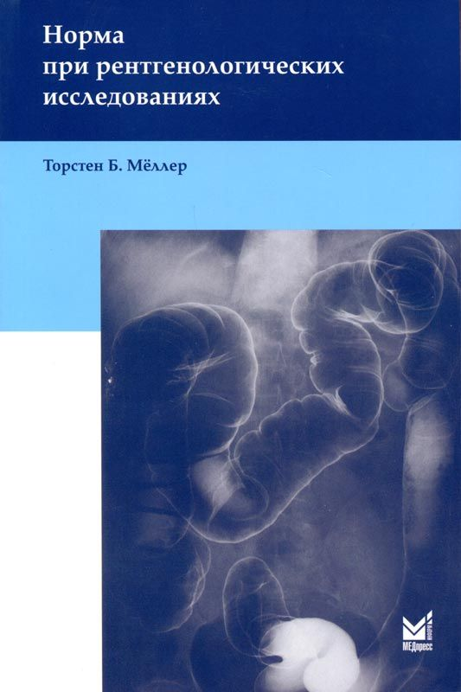
616-07 М 478
Меллер Т.Б. Норма при рентгенологических исследованиях / Т.Б. Меллер : пер. с нем. – 3-е изд. – Москва : МЕДпресс-информ, 2014. – 288 с. : ил.
В иллюстрированном справочнике представлены нормальные значения при рентгенологических исследованиях, систематизируется подход врача к анализу рентгеновских снимков, предлагаются шаблоны заключений. Книга снабжена иллюстрациями с обозначением основных измерений, необходимых для вынесения правильного заключения и постановки диагноза.
В книге представлены подробные сведения о рентгенологической диагностике заболеваний органов грудной клетки. Подробнейшим образом описана рентгенологическая картина не только распространенных, но и редких заболеваний.
616-07 Л 221
Ланге С. Лучевая диагностика заболеваний органов грудной клетки : руководство : атлас / С. Ланге, Д. Уолш : пер. с англ. / под ред. С.К. Тернового. – Москва : ГЭОТАР-Медиа, 2015. 432 с. : ил.

Slide 17
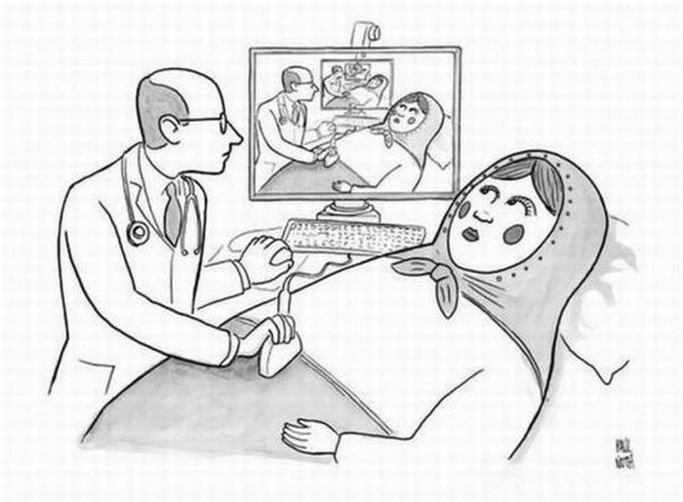
616-07 Ш 733
Шмидт Г. Ультразвуковая диагностика. Практическое руководство / Г. Шмидт : пер. с англ. / под ред. А.В. Зубарева. - Москва : МЕДпресс-информ, 2014. – 560 с. : ил.
Руководство представляет собой собрание ультразвуковых изображений, выполненных в В-режиме, и допплеровских изображений, снабженных описаниями и комментариями. Также представлен ряд примеров применения ультразвукового исследования с усилением контрастности.
Предлагаемое руководство, адресованное врачам, осуществляющим УЗИ-диагностику, содержит четкие рекомендации поэтапного освоения ультразвуковой диагностики; ультразвуковой анатомический атлас; поэтапные анатомические картины, соответствующие ультразвуковым сечениям (анатомические срезы).
616-07 Б 701
Блок Б. УЗИ внутренних органов / Б. Блок : пер. с нем. / под ред. А.В. Зубарева. – Москва : МЕДпресс-информ, 2011. – 256 с. : ил.

Slide 18
616-07 Ш 733
Шмидт Г. Дифференциальная диагностика при ультразвуковых исследованиях / Г. Шмидт : пер. с англ. / под ред. В.А. Сандрикова. – Москва : МЕДпресс-информ, 2014. – 816 с. : ил.
Книга является исчерпывающим руководством по дифференциальной диагностике при УЗИ с четкой структурированностью материала и обилием иллюстраций, благодаря чему претендует на роль настольной книги для врачей многих специальностей. Практически все главные положения, представленные в руководстве, вынесены в цветные текстовые блоки, повторяющие основные принципы диагностики заболеваний. В случаях, когда необходимо проведение допплерографии, дополнены цветными допплерограммами.

Slide 19
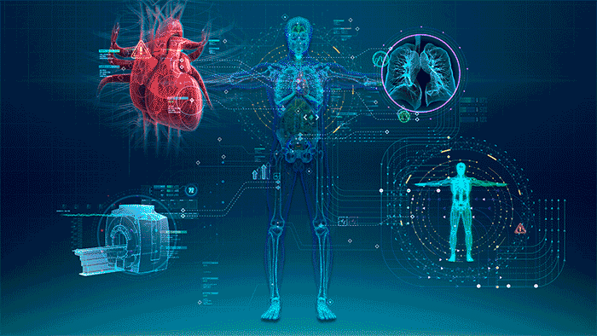
«Диагностика достигла таких успехов, что здоровых людей практически не осталось»
Рассел Бертран

Slide 20
616-07 Х 849
Хостен Н. Компьютерная томография головы и позвоночника / Н. Хостен, Т. Либиг : пер. с нем. / под ред. Ш.Ш. Шотемора. – Москва : МЕДпресс-информ, 2013. – 576 с. : ил.
В издании рассматриваются возможности применения КТ для диагностики заболеваний головы и позвоночника. Отражены нововведения последних лет, включая использование многослойной КТ, благодаря чему возросла точность распознавания патологических изменений ЦНС.
616-07 М478
Меллер Т.Б. Норма при КТ- и МРТ- исследованиях / Т.Б. Меллер, Э. Райф : пер.с англ. / под ред. Г.Е. Труфанова. – Москва : МЕДпресс-информ, 2013. – 256 с. : ил.
Помочь врачу – специалисту, составляющему заключение на основании анализа изображений, при КТ- и МРТ- исследованиях, - основная задача этой книги. Широкое использование в клинической практике компьютерной и магнитно-резонансной томографии, выдвигает на первый план проблему границ между нормой и патологией.

Slide 21
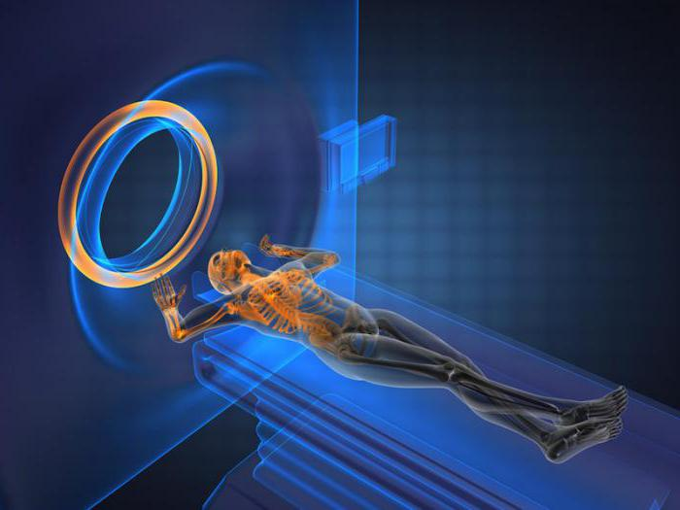
616-07 У 991
Уэстбрук К. Магнитно-резонансная томография. Практическое руководство / К. Уэстбрук, К. Каут Рот, Д. Тэлбот : пер. с англ. – Москва : БИНОМ. Лаборатория знаний, 2012. – 448 с. : ил.
Рассмотренные в руководстве вопросы охватывают основные положения физики МРТ, использующиеся импульсные последовательности, оценку деятельности сердца и состояния кровообращения, а также функциональные исследования с применением методов диффузии и спектроскопии. В книгу включен новый материал, освещающий последние достижения в области МРТ: метод получения параллельных изображений, методы функциональной МРТ, описание новых последовательностей.

Slide 22
«Жизнь коротка, путь искусства долог, удобный случай скоропреходящ, опыт обманчив, суждение трудно. Поэтому не только сам врач должен употреблять в дело все, что необходимо, но и больной, и окружающие, и все внешние обстоятельства должны способствовать врачу в его деятельности»
Гиппократ

Slide 23
Спасибо за внимание!
Представленная литература находится в Научном читальном зале (каб. №4) и в Отделе научной литературы (каб. №22)

